Slide 2
Programma
Wat gaan we doen vandaag?
Hoe werkt Write for Rights?
Wat is de impact?
De mensen voor wie we schrijven
De universele verklaring van de Rechten van de Mens

Slide 3
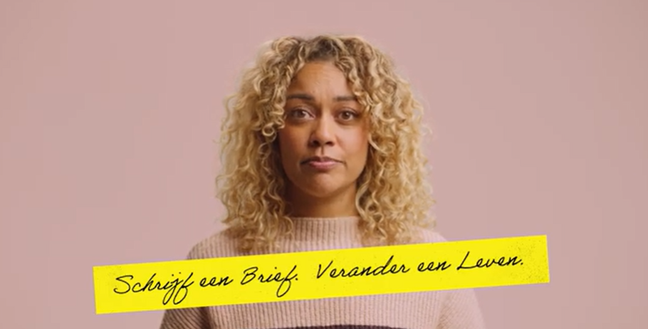
Hoe werkt Write for Rights?
In het kort
Notes:
Klik op het plaatje of de subtitel, die brengt je naar het juiste youtube filmpje

Slide 4
Impact
Wat bereiken we met Write for Rights?
In 2024 schreven we
  108.549 brieven en kaarten
  Op 565 locaties
Dit heeft er (mede) toe geleid dat
  Neth Nahara uit Angola weer vrij en thuis is
  Professor Şebnem Korur Financi is vrijgesproken
  Rocky Meyers’ doodstraf is omgezet

Slide 5
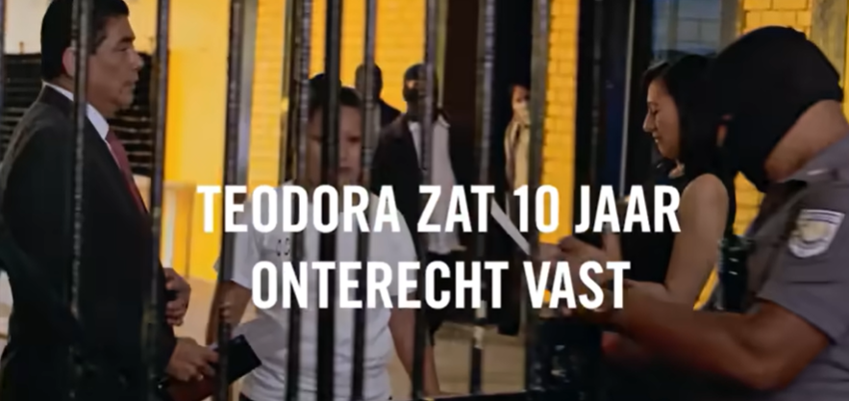
Brieven schrijven werkt!
Teodora kwam vrij!

Slide 6
Ellinor Guttorm Utsi
Noorwegen
Ellinor komt op voor de rechten van haar gemeenschap, de Sámi in Noorwegen
Noorse overheid wil honderden windturbines en wegen bouwen op zomerweiden
Dit bedreigt rendierroutes, het landschap en Sámi-cultuur ernstig
Windpark draagt niet bij aan duurzame energie, maar verlengt fossiele brandstofexport
Roep Noorwegen op om de rechten van de Sámi te beschermen.

Slide 7
Damisoa
Madagaskar
Gevlucht door droogte en hongernood door klimaat verandering
Hij en zijn gezin leven nu in een kamp met slechte huizen, gebrek aan schoon water en gevaarlijke krokodillen
Kamp overstroomt vaak, voedsel en medische zorg zijn schaars
Damisoa zet zich als locatiebeheerder overmoeibaar in voor kampbewoners
De overheid faalt in het bieden van voldoende hulp en bescherming
Roep de autoriteiten van Madagascar op om mensen goede hulp te geven

Slide 8
Guerreras Por La Amazonía
Ecuador
Jonge vrouwen vechten tegen gasfakkels die hun leegomgeving vervuilen
Wonnen een rechtszaak om het affakkelen te stoppen, maar de staat negeert de uitspraak
Leven onder intimidatie, geweld en aanslagen vanwege hun activisme
Roep Ecuador op om gasfakkels uit te bannen en klimaatverdedigers te beschermen

Slide 9
Juan López
Honduras
Streed vreedzaam tegen verwoestende mijnbouw in Honduras
Voerde actie voor bescherming van natuur en water in een nationaal park
Vermoord in 2024, op 46-jarige leeftijd. De opdrachtgevers zijn nog steeds vrij
Honduras is wereldwijd het gevaarlijkste land voor milieuactivisten
Roep de procureur-generaal van Honduras op om snel en onafhankelijk onderzoek te doen naar de moord op Juan López

Slide 10
Sai Zaw Thaike
Myanmar
Fotojournalist in Myanmar, deed undercover verslag na orkaan Mocha
Gearresteerd en veroordeeld tot 20 jaar dwangarbeid
Journalisten lopen groot gevaar sinds de militaire staatsgreep in 2021
Roep het leger van Myanmar op om Sai Zaw Thaike onmiddellijk vrij te laten

Slide 11
Makhabat Tazhibek kyzy
Kirgizië
Hoofdredacteur in Kirgizië, onthulde corruptie en ongelijkheid
Ontving bedreigingen, bleef dapper doorgaan met haar werk
In januari 2024 onterecht gearresteerd op valse beschuldigingen
Veroordeeld tot 6 jaar gevangenisstraf in oktober 2024
Roep de procureur-generaal op om Makhabat onmiddellijk vrij te laten

Slide 12
Saleh Diab
De bezette Palestijnse gebieden
Familie wordt bedreigd en met geweld uit hun huis verdreven door Israëlische kolonisten
Israëlische regering moedigt dit aan en doet niets om hen te beschermen
Saleh voert sinds 2009 vreedzaam protest in zijn wijk Sheikh Jarrah
Geweld en arrestaties volgen, maar Saleh geeft niet op
Palestijnen in Oost-Jeruzalem leven onder een systeem van apartheid
Roep de minister van Buitenlandse Zaken van Israël op om te voorkomen dat Saleh en zijn familie hun huis kwijtraken

Slide 13
Sonia Dahmani
Tunesië
Advocaat en voorvechter van mensenrechten
Spreekt zich uit over racisme, ondanks bedreigingen
Gearresteerd in mei 2024 wegens ‘verspreiden van nepnieuws’
Veroordeeld tot jarenlange gevangenisstraf, zit vast in een smerige cel onder slechte omstandigheden zonder medische zorg
Roep de president van Tunesië op om Sonia Dahmani onmiddellijk vrij te laten en alle aanklachten tegen haar in te trekken

Slide 14
Unecebo Mboteni
Zuid-Afrika
Viel op 3-jarige leeftijd in een open puttoilet op zijn kinderopvang in Zuid-Afrika
Puttoiletten zijn nog steeds standaard in veel arme scholen
Er gebeuren veel ongelukken met kinderen, maar overheid en scholen doen onvoldoende om hen te beschermen
Familie zit al anderhalf jaar met vragen en krijgt geen antwoorden
Roep de Zuid-Afrikaanse minister van Basisonderwijs op om vaart te zetten achter het onderzoek naar Unecebo’s dood

Slide 15
Mother Nature Cambodia
Cambodja
Sinds 2016 strijden zij tegen milieuschade door bedrijven en de overheid
Voorkwamen waterkrachtcentrale en zandexport die natuur bedreigden
Vredig protest en onderzoek leidde tot arrestaties en vervolging
In juni 2024 kregen 6 leden celstraffen van 6-8 jaar voor ‘samenzwering’ en het ‘beledigen van de koning’
Vijf zitten gevangen in slechte omstandigheden, één activist is gevlucht naar het buitenland
Roep de premier van Cambodja op om de vijf activisten onmiddellijk vrij te laten en alle aanklachten tegen Mother Nature Cambodia te schrappen

Slide 17
Tijd om te schrijven!
Kies de personen waarvoor jij wilt schrijven
  Gebruik een voorbeeldbrief of schrijf je eigen tekst
  Of ga aan de slag met een groetenkaartje
En schrijven maar!

